Slide 1
Kyberbezpečnost
Tomáš Plesník et al.
CSIRT-MU, 1. 12. 2021
Notes:
Pouze nový začátek k druhé lekci.

Slide 2
Co nás dnes čeká?
Kyberhygiena
  1. přednáška – 24. 11. 2021
  „Těžko na cvičišti…“
  Jak se bránit
Kybernetické útoky
  2. přednáška – 1. 12. 2021
  „Lehko na bojišti!“
  Čemu se bránit

Slide 3
Kyberhygiena – opakování
Hesla​
Zabezpečení zařízení​
(Ne)bezpečí na síti​
Bezpečnost e-mailové komunikace​
Digitální identity

Slide 4
Kyberhygiena – opakování
Hesla – základní mechanismus autentizace
  Frázová hesla – zapamatovatelná a jedinečná hesla (délka >= 3 slova, verše, říkanky)
  Prolomení hesel – (sociální inženýrství, útoky hrubou silou, samotní uživatelé)
  Správce hesel – bezpečný trezor chráněný „hlavním“ heslem​ (možnost generování hesel)
  Vícefaktorová autentizace – pokročilejší vrstva ochrany proti prolomení, typicky 2FA
  Biometrie – budoucnost vícefaktorové autentizace, problém zneužití, problém revokace
  Překonané metody – hesla na papírcích, rotace + pamatování si hesel, speciální znaky
Notes:
Rekapitulace probíraných témat z minula + ToDo: doplnit doporučení pro každou z oblastí

Slide 5
Kyberhygiena – opakování
Zabezpečení zařízení – vstupní branou do světa internetu
  Uzamykání obrazovky – snižuje riziko zneužití dat či (PIN, heslo, gesto, biometrika)
  Náhledy notifikací – odhalují naše soukromí, kompromis nastavit pouze jména osob
  Antivirové řešení – síto filtrující nebezpečí digitálního světa (SW, malware, síťový provoz)
  Pravidelné aktualizace – poskytují vyšší bezpečnost SW i HW (oprava chyb, vylepšení)
  Testované zálohy – ochrana před ztrátou, poškozením či zašifrováním dat (on-line řešení)
  Co dělat při ztrátě – využití on-line služeb typu „Najdi moje zařízení“
Notes:
Rekapitulace probíraných témat z minula + ToDo: doplnit doporučení pro každou z oblastí

Slide 6
Kyberhygiena – opakování
(Ne)bezpečí na síti – jak se bezpečně připojit na internet
  Veřejná WiFi (bez hesla) – velké bezpečnostní riziko pro citlivé údaje a data
  Veřejná WiFi (s heslem) – o něco bezpečnější, ale stále Vás připojení uživatelé
  Virtuální privátní síť – pomyslný tunel do „bezpečné“ sítě, do kterého útočník nevidí
  Eduroam – infrastruktura provozovaná mezinárodní výzkumnou a vzdělávací komunitou​
Notes:
Rekapitulace probíraných témat z minula + ToDo: doplnit doporučení pro každou z oblastí

Slide 7
Kyberhygiena – opakování
Bezpečnost e-mailové komunikace – nutnost kritického myšlení
  E-mailová zpráva – tvořena hlavičkou a tělem
  Elektronický podpis – zajišťuje integritu a nepopiratelnost přenášené zprávy a odesilatele​
  Šifrování – zajišťuje důvěrnost přenášené zprávy
Digitální identita – reflektuje nás a naše chování v online světě
  Digitální identita – tvořena naší digitální stopou (historie prohlížení, cookies, nákupy)
  Elektronická identita – přihlašování se do IS státu (e-občanka, mojeID, BankID)
Notes:
Rekapitulace probíraných témat z minula + ToDo: doplnit doporučení pro každou z oblastí

Slide 8

Kybernetické útoky

Slide 9
Definice
Kybernetický útok
  „Útok na IT infrastrukturu za účelem způsobit poškození a získat citlivé či strategicky důležité informace. Používá se nejčastěji v kontextu politicky či vojensky motivovaných útoků.“
  Zdroj: JIRÁSEK, Petr, Luděk NOVÁK a Josef POŽÁR. Výkladový slovník kybernetické bezpečnosti: Cyber security glossary. Třetí aktualizované vydání. Praha: Policejní akademie ČR v Praze, 2015. ISBN 978-80-7251-436-6.
Notes:
Formální definice zní takto, ale o tom to v rámci těchto dvou lekcí nebude

Slide 10
Kybernetické útoky
Nejčastější typy:
Techniky sociálního inženýrství
Sextortion
Malware
Ransomware
Méně časté:
Odepření služby (DDoS)
Man-in-the-Middle
Drive-by-download

Slide 11
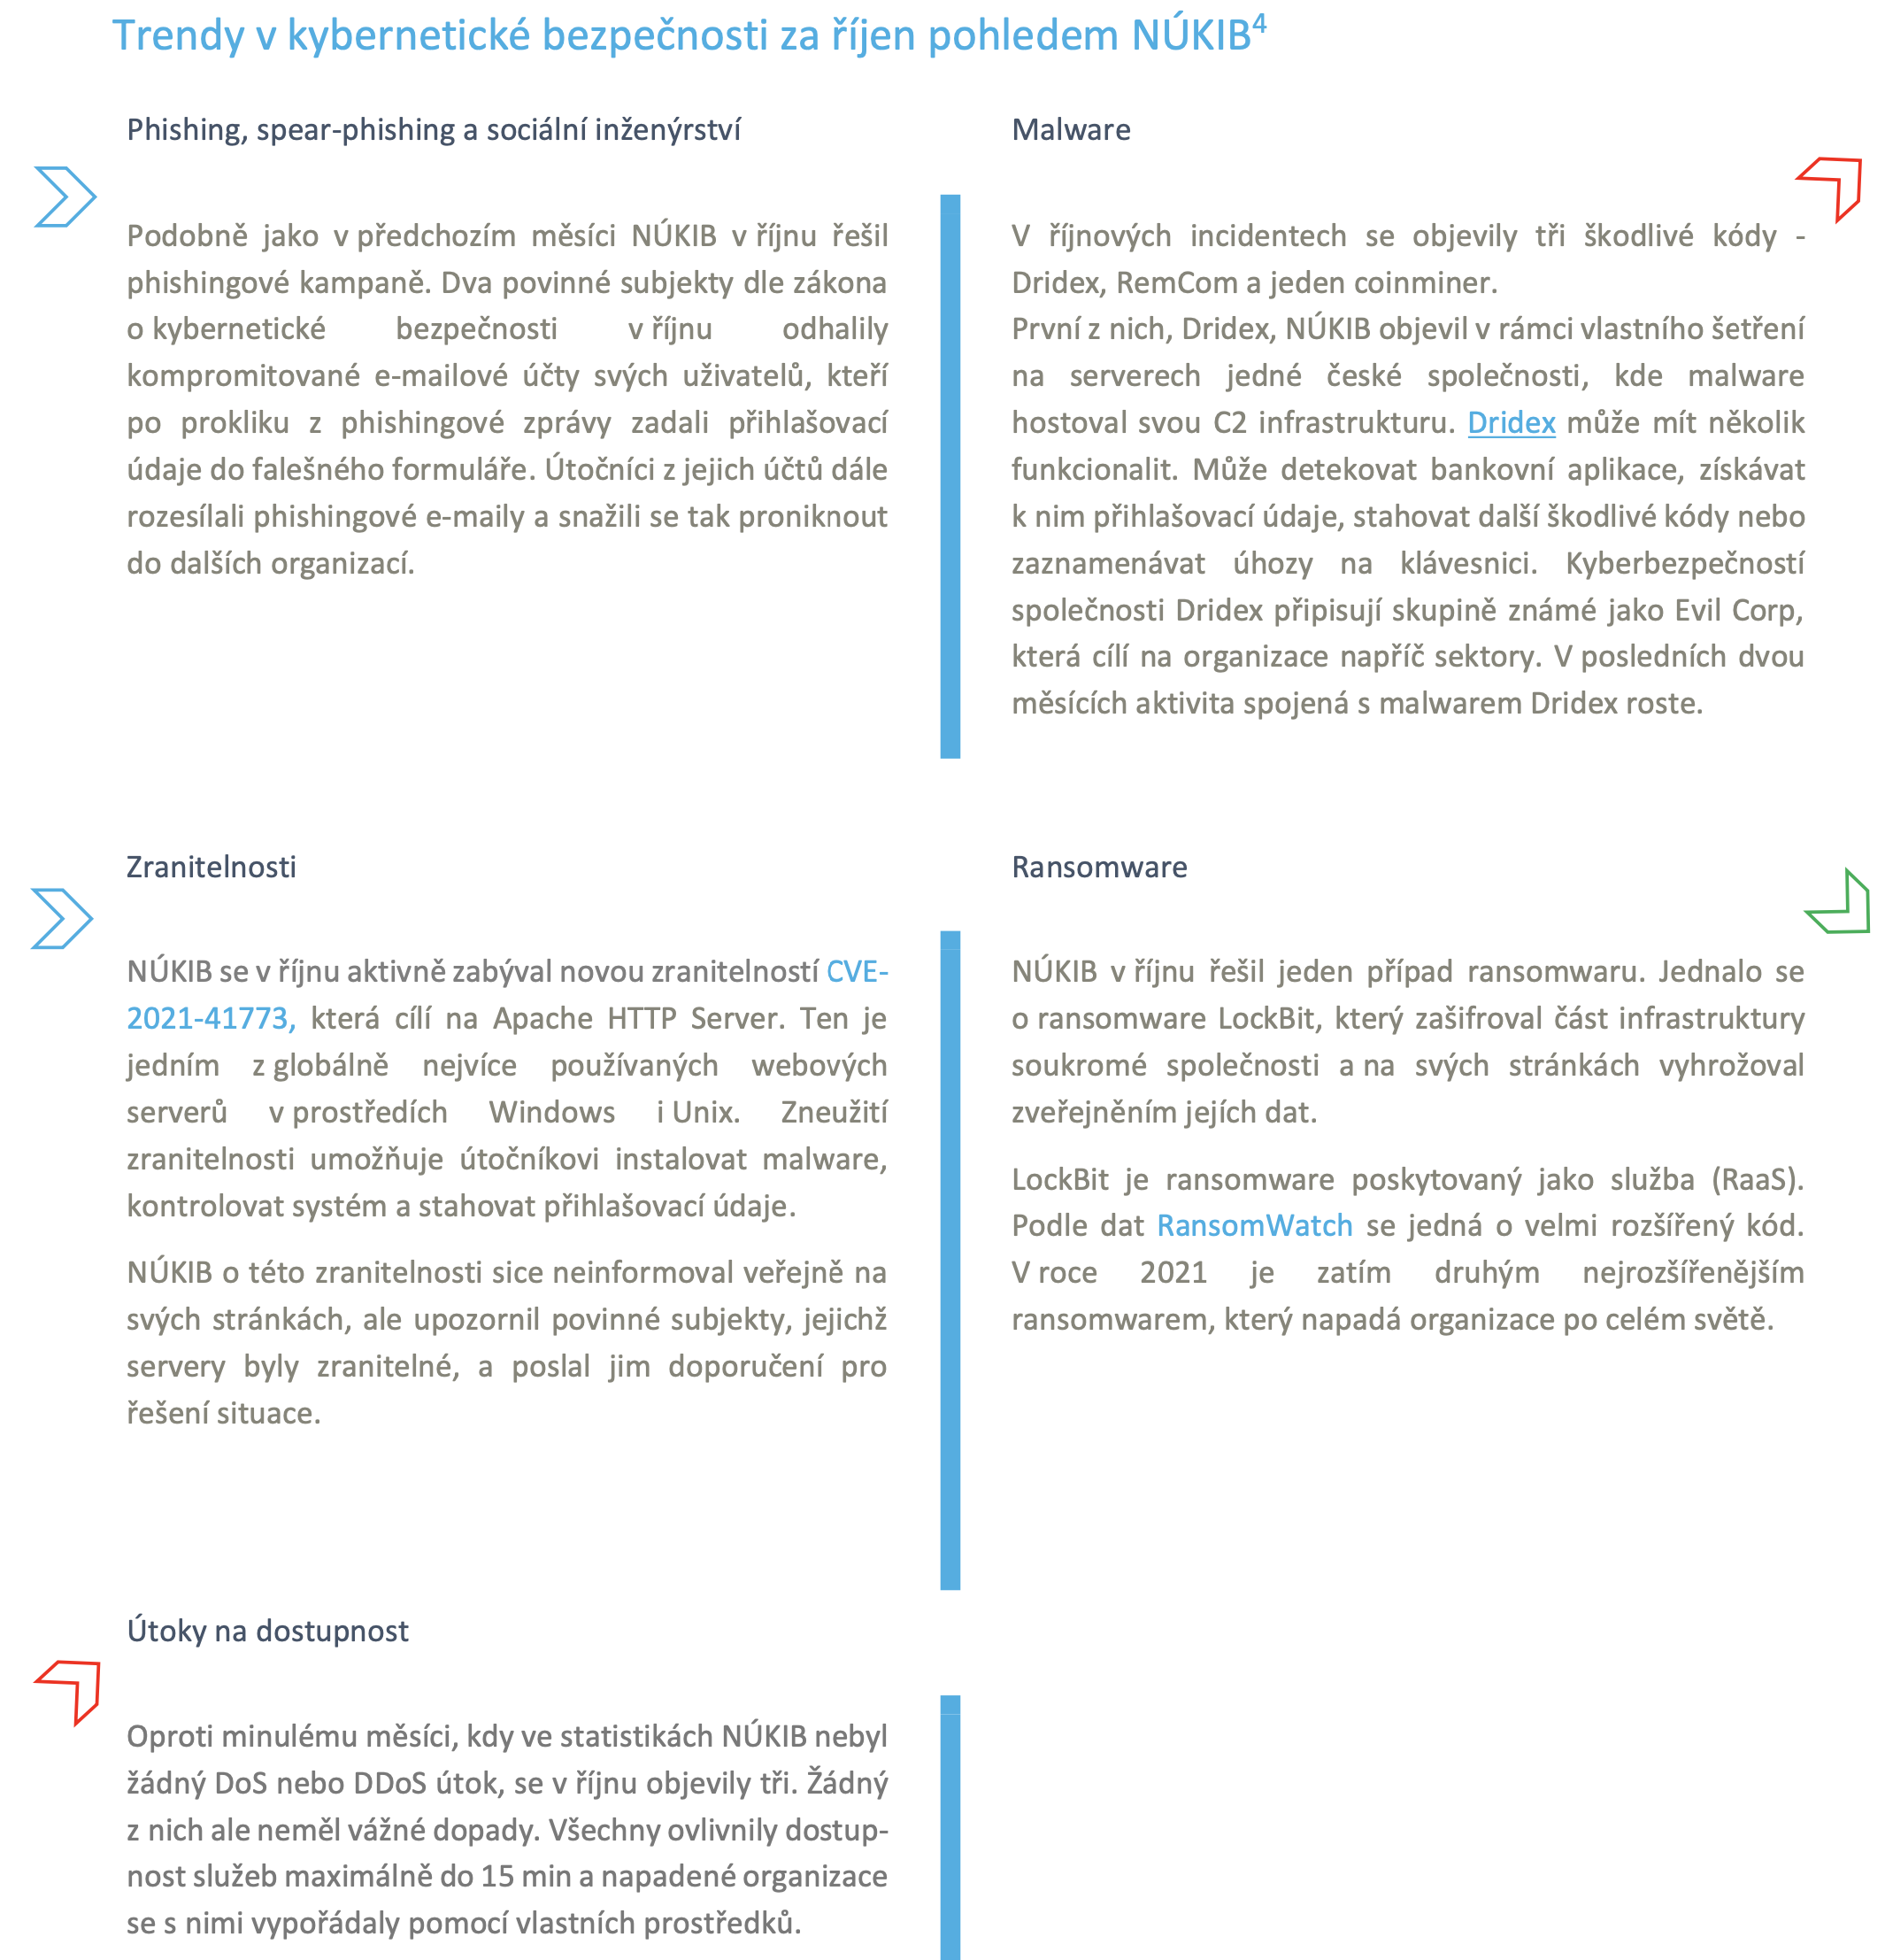
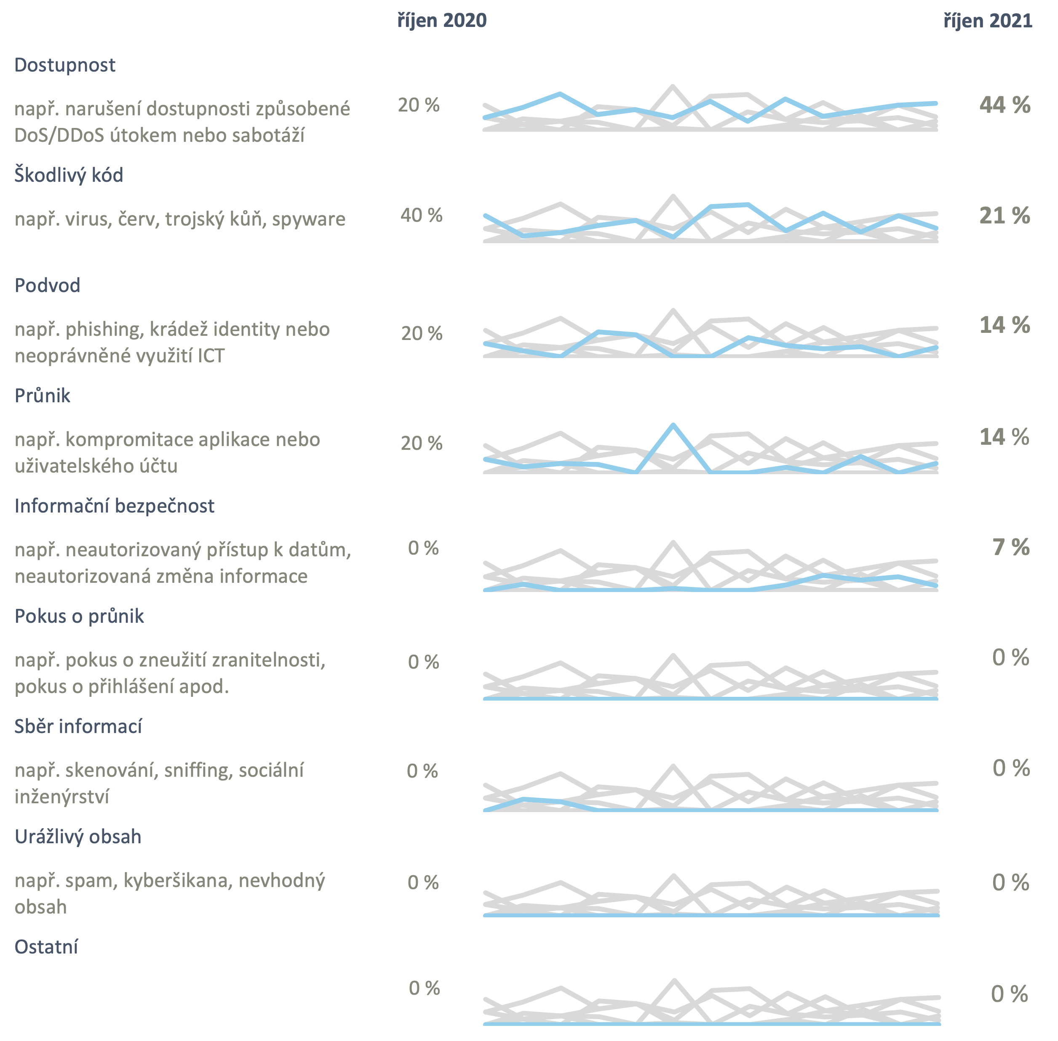
Kybernetické útoky – NÚKIB (říjen 2021)
Zdroj: https://www.nukib.cz/download/publikace/vyzkum/Kyberneticke_incidenty_2021-10.pdf

Slide 12
Motivace útočníků
Finanční zisk – jasná motivace za účelem obohacení
Výzva a soupeření – nejen jedinci, ale také státní aktéři
Pomsta – neutralizace či poškození „nepřítele“
Vydíraní – psychologický, politický či ekonomický záměr
Škodolibost – konkurenční boj
Pokusy „script kiddies“ – první dětské krůčky
Hacktivismus – spojením hackingu a aktivismu, politiky a technologie
Notes:
Hacktivismus je spojením hackingu a aktivismu, politiky a technologie. Více podrobně hacktivismus je popisován jako hacking k politickým účelům. Používané metody útoků
Blokování webových stránek a e-mailových schránek
Narušování obsahu webových stránek
Spamming

Slide 13
Jsou KB útoky bežné?
Po celém světě neustále probíhá velké množství útoků
  V roce 2019 KB útok každých 39 sekund, v roce 2021 již každých 11 sekund (ransomware)
Převládají generické útoky na uživatele (IT již dostatečně odolné)
  Masivní, jednoduché, cenově efektivní a hlavně úspěšné
  Techniky sociálního inženýrství, sextortion, malware + ransomware, DDoS
Můžete se přesvědčit na vlastní oči
  https://cybermap.kaspersky.com/
Notes:
According to estimates from Cybersecurity Ventures, a new Ransomware attack will hit every 11 seconds in 2021
Ještě dva roky dozadu se uvádělo každých 39 sekund.

Slide 14
Situace (nejen) na MUNI
Zvyšující se počet KB událostí a incidentů (zdroj: CSIRT-MU)​
  2019: 111 317 pokusů o KB útok a 541 incidentů​ (ručně řešených)
  2020: 121 290 pokusů (nárůst o 9 %) o KB útok a 1 494 incidentů (nárůst o 200 %)​
Varování NÚKIB ze dne 24. 2. 2021​
  Č.j. 1506/2021-NÚKIB-E/310​
  55–70 % pravděpodobnost útoků typu ransomware v horizontu 1-2 let na VVŠ v ČR​
  Ohrožen výzkum a vývoj (obecně pak Know-how) na VVŠ​
Útoky na nemocnice na jaře 2020 a knihovny na jaře 2021

Slide 15
MUNI jako zdroj/cíl KB útoků
Druhá největší univerzita v ČR
Celkem 10 fakult
6 300+ zaměstnanců a 33 000+ studentů
27 000+ denně komunikujících IP adres
2 spravované VIS (IS MU a ESIS MU)
2x 40GE připojení do akademické sítě Cesnet2
1x Kyberbezpečnostní tým CSIRT-MU
Notes:
Sečteno a podtrženo dobrý zdroj i cíl útoku

Slide 16
Útoky na MUNI
Útoky na uživatele
  Phishingové a spear-phishingové kampaně
  Sextortion kampaně
  Malware kampaně (typicky spojené ransomware)
  Vishing
Útoky na IT
  Zneužití zranitelností
  DDoS útoky
  Kompromitace strojů – zastaralé, nezabezpečené či nespravované SW a HW
Notes:
Phishingové a spear- phishingové kampaně = https://csirt.muni.cz/about-us/news/spear-phishing_october2020
Malwarové kampaně = https://csirt.muni.cz/about-us/news/update_june_malware
Vishing = https://csirt.muni.cz/about-us/news/vishing

Slide 17


Jak to (zjednodušene) funguje v praxi?
Fáze 1: průzkum prostředí
Fáze 2: skenování cíle
Fáze 3: získání přístupu
Fáze 4: využití/udržování přístupu
Notes:
Útočník postupuje v nasledujícím pořadí:
1) Průzkum prostředí je pokus získat informace o cíleném počítači a sítích bez aktivního zapojení do systémů. Jak můžete získat takové informace o síti, systémech a používaném softwaru? Fyzické vloupání, Google, webové stránky, diskusní skupiny, sociální inžinérství, získaní informacií o používaném hardwaru, IP adresách, e-mailových adresách administrátoru, ...
2) Skenování je aktivní získávání informací o cílených počítačích a sítích. Například informace o síti, routri, IP adresách nebo verzech softwaru nainstalovaném na zařízeních v síti
3) Získání přístupu do sítě a systémů s cílem získat k nim přístup a relevantní informace. Například pomocí viru, červu, trojské koně, prolomení hesla, ukradnutí přihlašovacích údaju, ...
4) Využití chyby nebo zranitelnosti k tomu, aby došlo k nezamýšlenému nebo neočekávanému chování na počítačovém softwaru nebo hardwaru. Například pomocí ransomwaru, trojského koně, spywaru, virusu, červu nebo adwaru

Slide 18
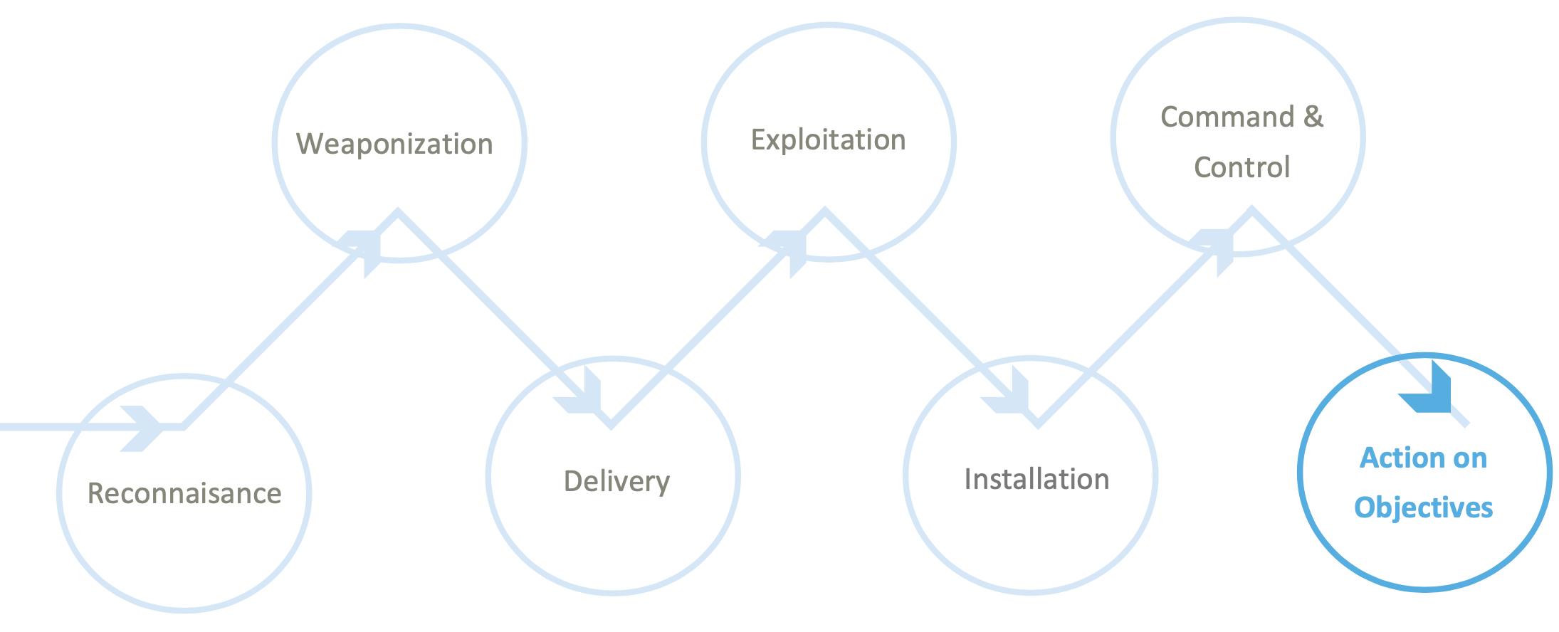
Jak to (častěji) funguje v praxi?
Notes:
Útočník postupuje v nasledujícím pořadí:
1) Průzkum prostředí je pokus získat informace o cíleném počítači a sítích bez aktivního zapojení do systémů. Jak můžete získat takové informace o síti, systémech a používaném softwaru? Fyzické vloupání, Google, webové stránky, diskusní skupiny, sociální inžinérství, získaní informacií o používaném hardwaru, IP adresách, e-mailových adresách administrátoru, ...
2) Skenování je aktivní získávání informací o cílených počítačích a sítích. Například informace o síti, routri, IP adresách nebo verzech softwaru nainstalovaném na zařízeních v síti
3) Získání přístupu do sítě a systémů s cílem získat k nim přístup a relevantní informace. Například pomocí viru, červu, trojské koně, prolomení hesla, ukradnutí přihlašovacích údaju, ...
4) Využití chyby nebo zranitelnosti k tomu, aby došlo k nezamýšlenému nebo neočekávanému chování na počítačovém softwaru nebo hardwaru. Například pomocí ransomwaru, trojského koně, spywaru, virusu, červu nebo adwaru

Slide 19
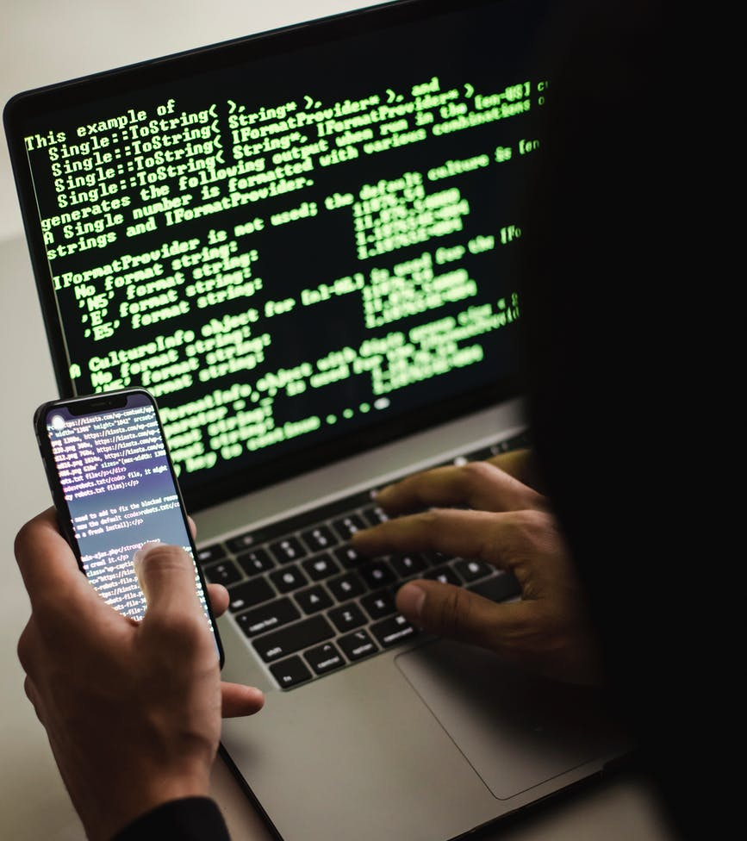
Najčastejší formy kybernetických útoků

Slide 20
Techniky sociálního inženýrství

Slide 21

Techniky sociálního inženýrství
Využívají psychologickou manipulaci, zneužívají naši zvědavost, strach či nepozornost k vylákaní přihlašovacích nebo osobních údajů.
Phishing
Spear-phishing
Vishing
Baiting
Trashing
Notes:
Využívají jednu z nejcitlivějších metod – psychologickou manipulaci, a to skrze naše přirozené lidské Achillovy paty, tedy například zvědavost, strach či nepozornost. Skrze tento typ manipulace dokáže útočník svou oběť dokonale oklamat, ta se může následně dopustit bezpečnostní chyby a poskytnout tak útočníkovi informace v podobě citlivých údajů a přístupových práv, nebo rovnou peněžních částek.

Slide 22
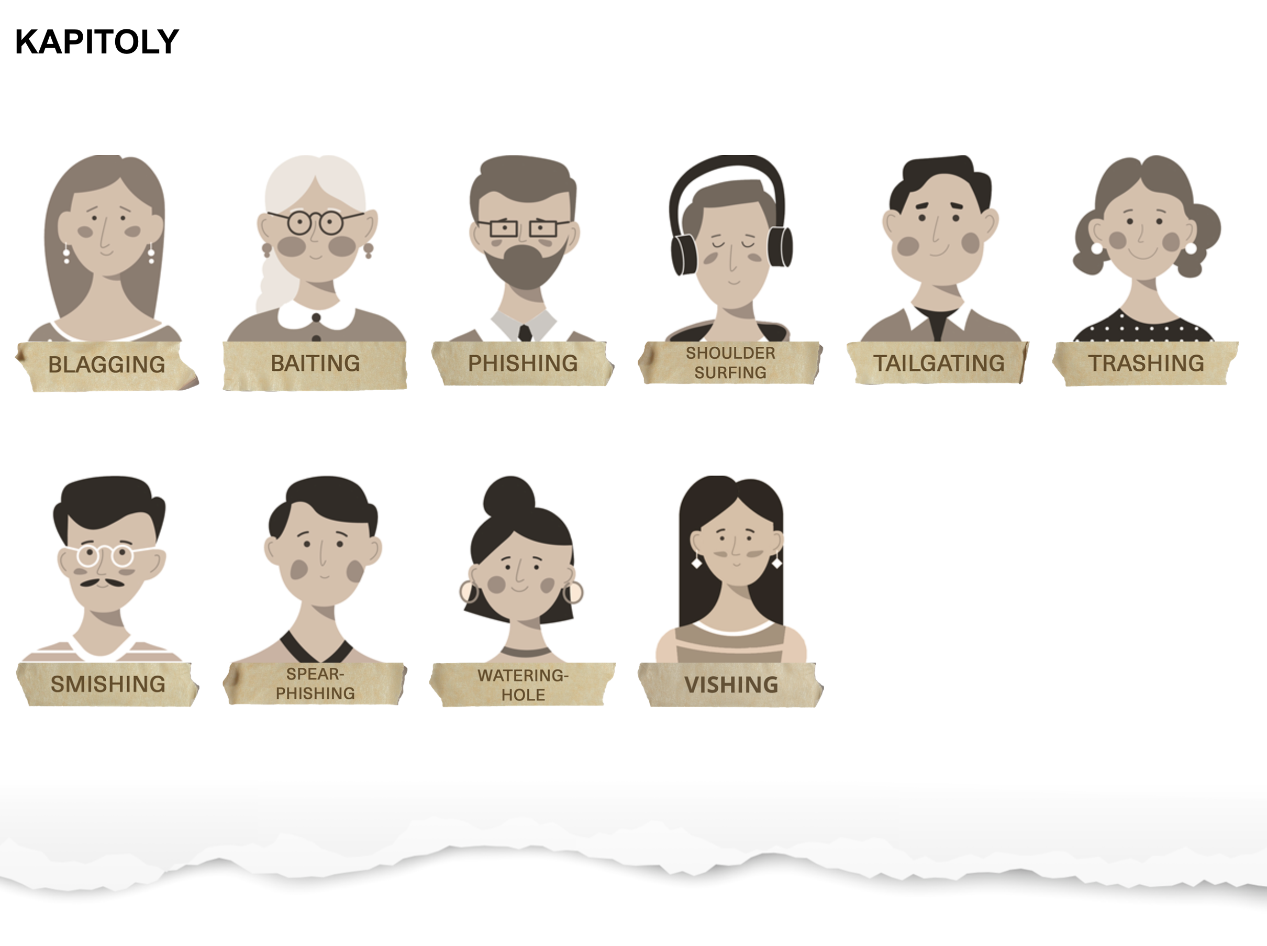
Kurz technik sociálního inženýrství
Příběhy sociálního inženýrství
Zdroj: https://security.muni.cz/socialni_inzenyrstvi
Notes:
Kurz vytvořený CSIRTem, v kterém jsou nejčastejší formy technik sociálního inženýrství
vysvetleny pomocí příbehu ze života.

Slide 23
Phishing

Slide 24
Phishing
Jedna z nejčastějších technik sociálního inženýrství
Za účelem vylákání přihlašovacích údajů
Často generické varianty – anglické mutace
Špatná čeština – použití překladače
Užívané varianty:
  Generic phishing – požadavek na přihlašovací údaje přímo součást textu zprávy
  URL phishing – odkaz na URL v těle e-mailu
  Malware phishing – zaslání malware v příloze e-mailu
Notes:
Jak se bránit?
Pouzivejte záslepku kamery
Hlídejte si oprávnění aplikací a programů
Neposílejte intimní fotografie neznámým lidem
Když tak činíte, například při komunikací s partnerem. Snažte se o to, aby jste na fotografii nebyli identifikovatelní
Zminit revenge porn

Slide 25
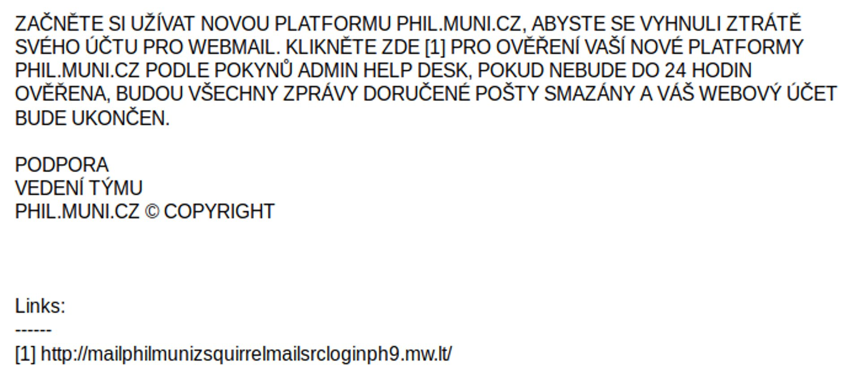
Phishing – příklad
Notes:
Je několik základních kroků pomocí kterých lze phishing snadněji odhalit:
1.) Vždy si jako první všímejte adresní řádek, URL adresu. Je adresa správně napsána? protože vaše banka zřejmě nebude posílat e-mail například z čínské domény.
2.) Slabá jazyková úroveň – pravopisné chyby, překlepy a neobvyklé větné formulace často naznačují, že jde o falešnou zprávu. Stejně jako Caps lock v celém emailu je varovný signál.
4.) Neočekávaná korespondence – nevyžádané zprávy od banky nebo poskytovatele online služeb jsou velmi neobvyklé a podezřelé.
5.) Pocit naléhavosti – phishingové zprávy se často svým obsahem pokoušejí přimět oběť jednat rychle a neuváženě.
6.) Nabídka, která se nedá „odmítnout“ – pokud zní zpráva až příliš dobře na to, aby to byla pravda, téměř vždy jde o podvod. Většinou jde o zprávy typu, že jste vyhráli obrovské množství peněz nebo jste získali dědictví po vzdáleném příbuzném.

Slide 26
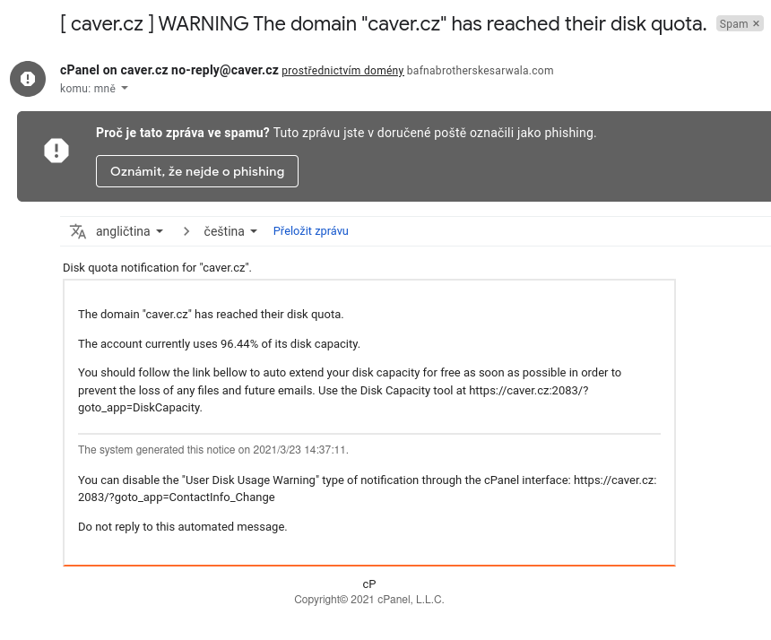
Phishing – příklad
Notes:
Je několik základních kroků pomocí kterých lze phishing snadněji odhalit:
1.) Vždy si jako první všímejte adresní řádek, URL adresu. Je adresa správně napsána? protože vaše banka zřejmě nebude posílat e-mail například z čínské domény.
2.) Slabá jazyková úroveň – pravopisné chyby, překlepy a neobvyklé větné formulace často naznačují, že jde o falešnou zprávu. Stejně jako Caps lock v celém emailu je varovný signál.
4.) Neočekávaná korespondence – nevyžádané zprávy od banky nebo poskytovatele online služeb jsou velmi neobvyklé a podezřelé.
5.) Pocit naléhavosti – phishingové zprávy se často svým obsahem pokoušejí přimět oběť jednat rychle a neuváženě.
6.) Nabídka, která se nedá „odmítnout“ – pokud zní zpráva až příliš dobře na to, aby to byla pravda, téměř vždy jde o podvod. Většinou jde o zprávy typu, že jste vyhráli obrovské množství peněz nebo jste získali dědictví po vzdáleném příbuzném.

Slide 27
Spear-phishing

Slide 28
Spear-phishing
Pokročilejší verze phishingu, které je již přímo zacílena
Důkladné zpracování, včetně jazykové stránky
Přesně zamířena na správné osoby či místa v organizaci
Těžko rozpoznatelné i pro zkušené uživatele (pouze malé a detailní rozdíly)
Většinou předchází delší a hlubší sledování cíle (oběti)
Typicky prvotní fází většího a sofistikovaného útoku
  Hrozba Emotet-Trickbot-Ryuk (Downloader-Malware-Ransomware)
Notes:
Jak se bránit?
Pouzivejte záslepku kamery
Hlídejte si oprávnění aplikací a programů
Neposílejte intimní fotografie neznámým lidem
Když tak činíte, například při komunikací s partnerem. Snažte se o to, aby jste na fotografii nebyli identifikovatelní
Zminit revenge porn

Slide 29
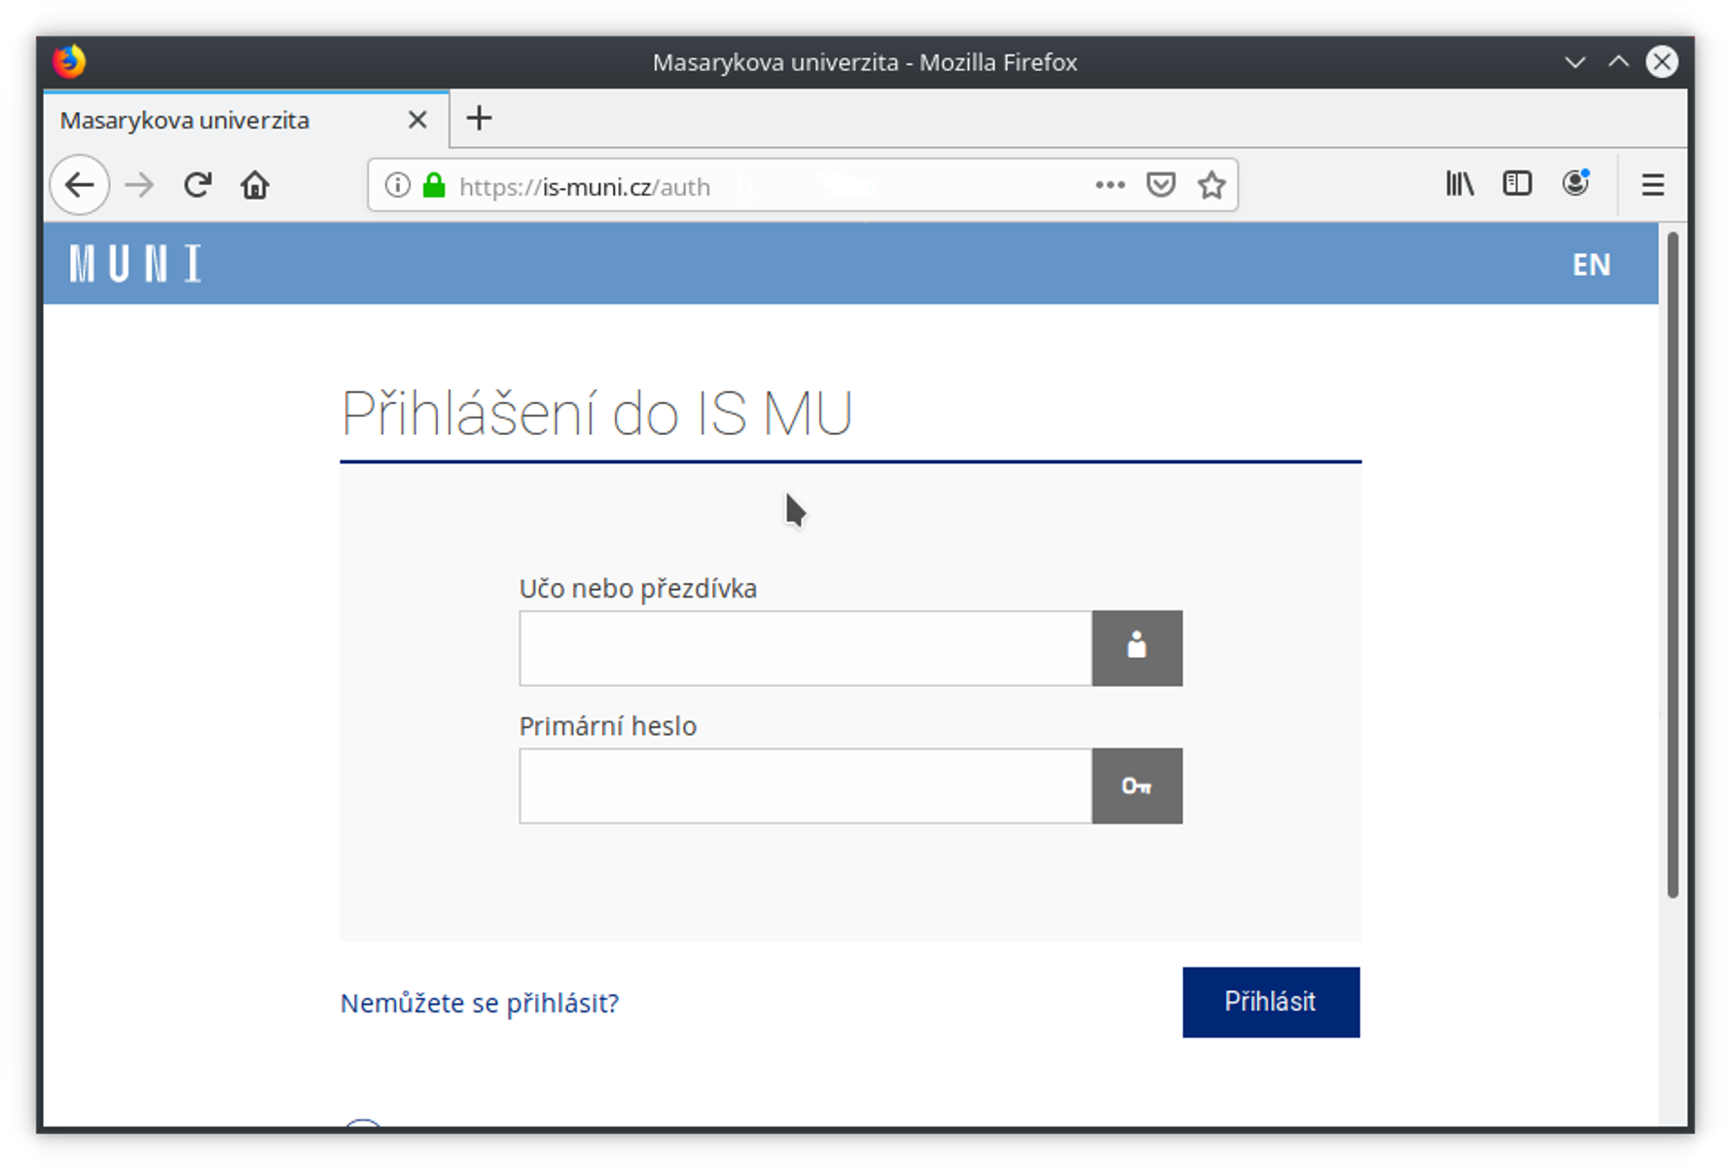
Jedná se o legitimní přihlášení do IS MU?
Notes:
Tečka vs pomlčka

Slide 30
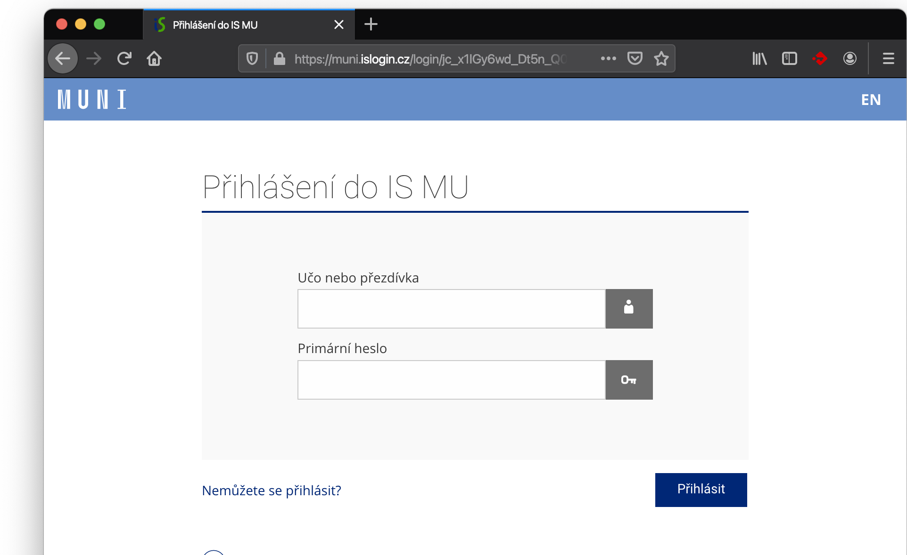
A co toto?
Notes:
Tečka vs pomlčka

Slide 31
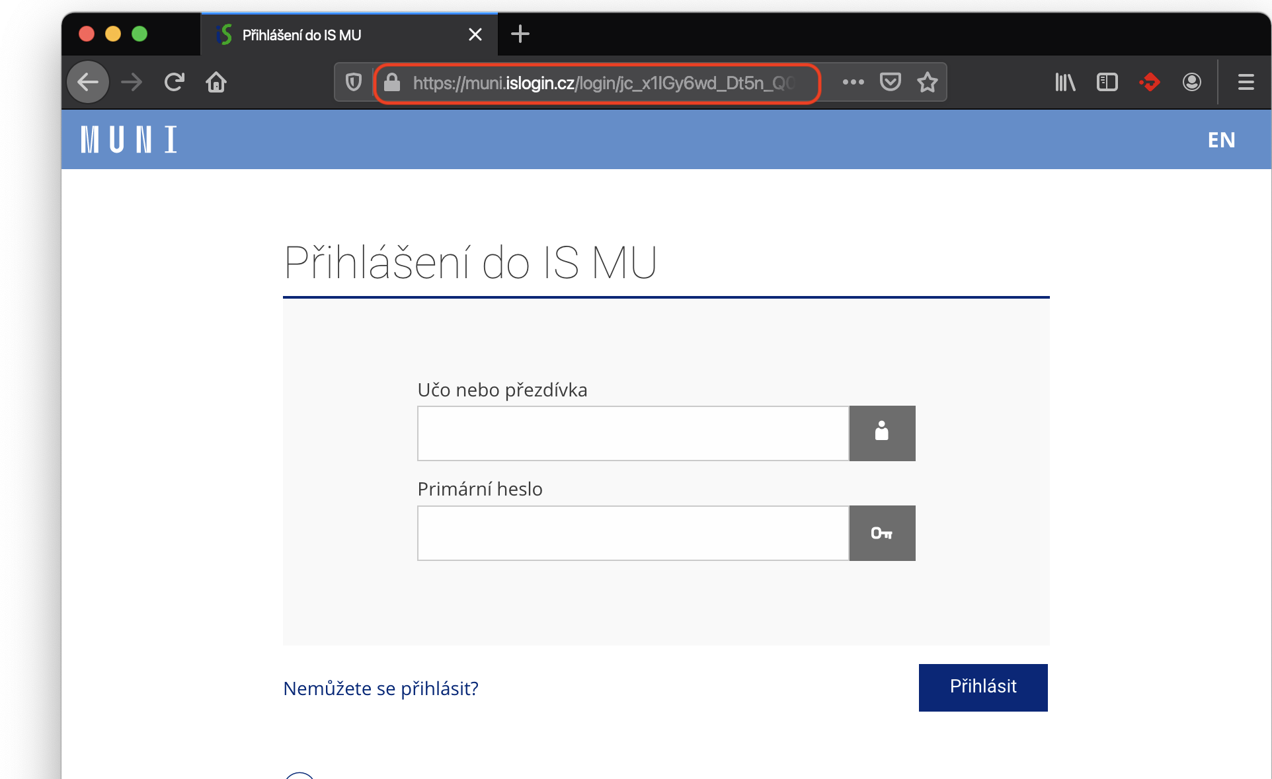
Kde je rozdíl?
Notes:
Tečka vs pomlčka

Slide 32
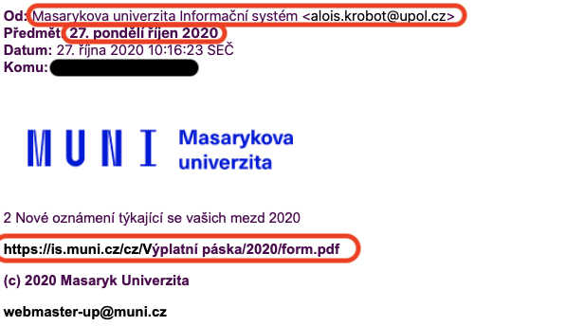
Spear-phishing – příklad
Notes:
Ransomware.
Jak se stane, že vám někdo zašifruje data na celém zařízení

Slide 33
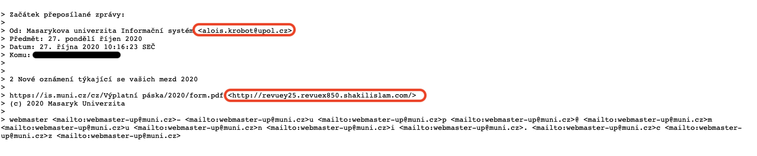
Spear-phishing – příklad
Notes:
Ransomware.
Jak se stane, že vám někdo zašifruje data na celém zařízení

Slide 34
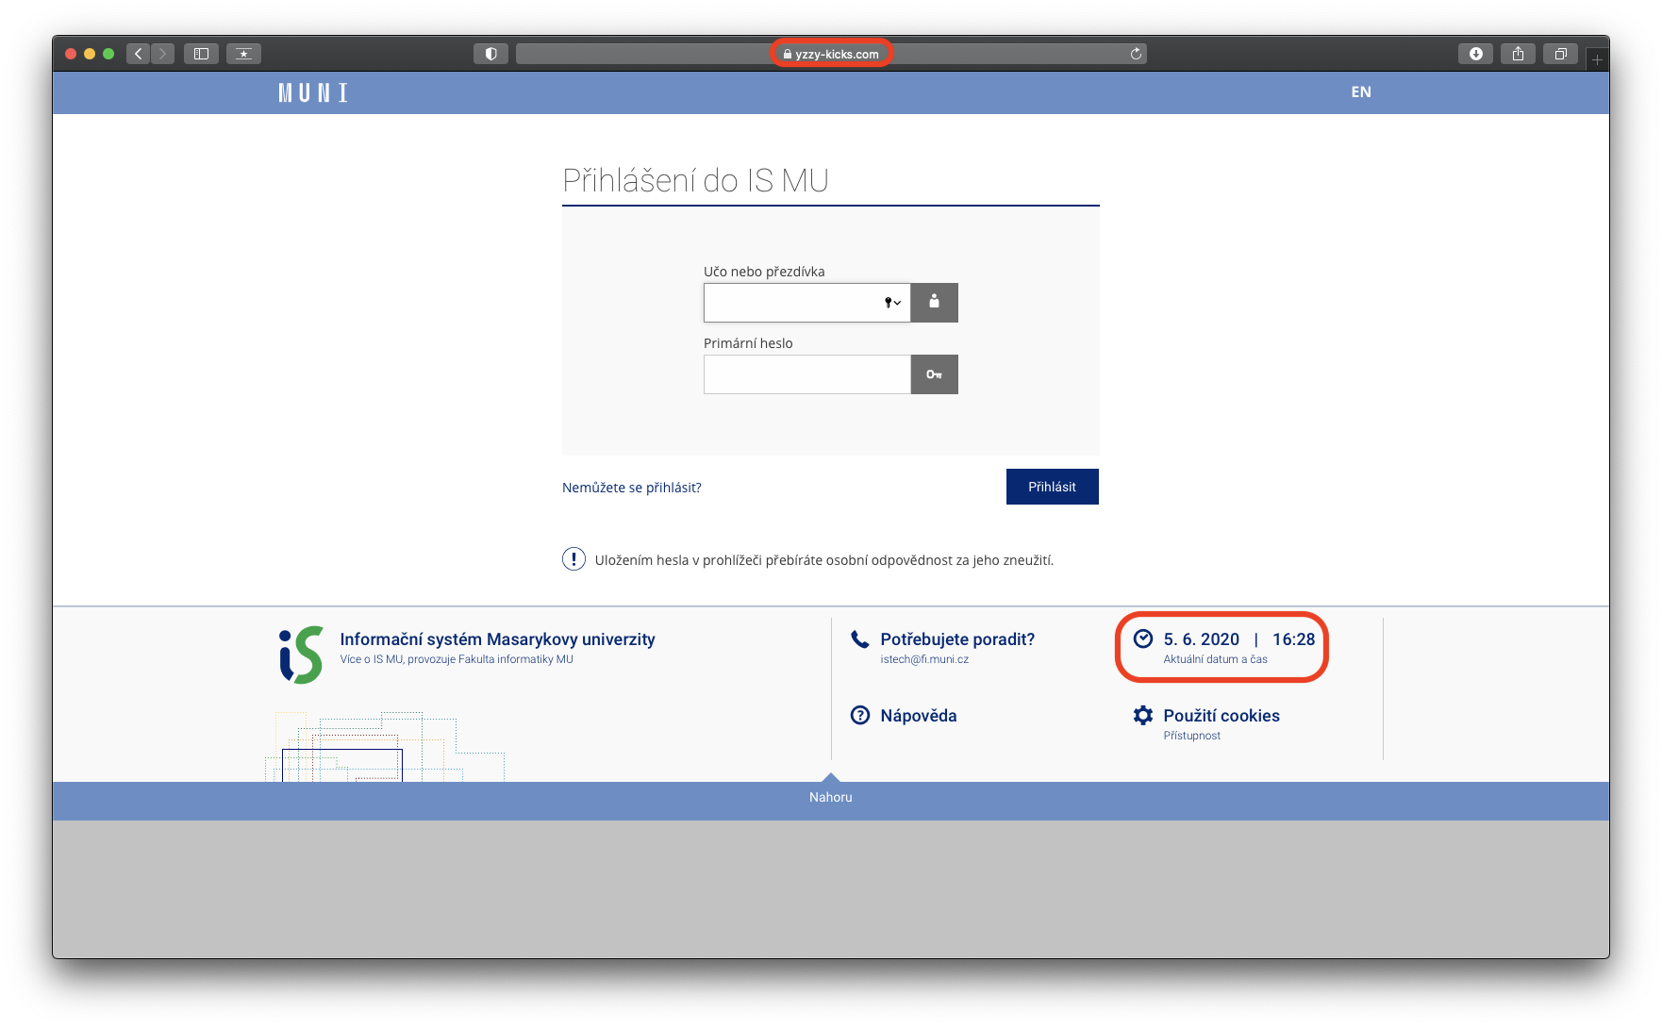
Spear-phishing – příklad
Notes:
Ransomware.
Jak se stane, že vám někdo zašifruje data na celém zařízení

Slide 35
Sextortion

Slide 36
Sextortion
Vydírání obětí sexuálním kontextem za pomoci relativně důvěryhodné zprávy
Vyskytuje se i jako forma kyberšikany
Častou cílovou skupinou jsou dospívající lidé, vysoce postavené či spořádaní osoby
Vyděračské e-maily obvykle:
  Bývají zasílány masově (plané výhrůžky)
  Požadují poplatek relativně malého množství peněz (např. 200-250 USD)
  Snaží se uživatele dostat do časového stresu (zaplať do 24-48 hodin)
  Obsahují „jako důkaz“ legitimní přihlašovací údaje uživatele (typicky z nějakého úniku dat – např. Mall.cz)
Výhružky se ale mohou skutečně naplnit, pokud útočník například pomocí Spyware odposlouchává zařízení nebo sleduje webkameru.
Notes:
Jak se bránit?
Pouzivejte záslepku kamery
Hlídejte si oprávnění aplikací a programů
Neposílejte intimní fotografie neznámým lidem
Když tak činíte, například při komunikací s partnerem. Snažte se o to, aby jste na fotografii nebyli identifikovatelní
Zminit revenge porn

Slide 37
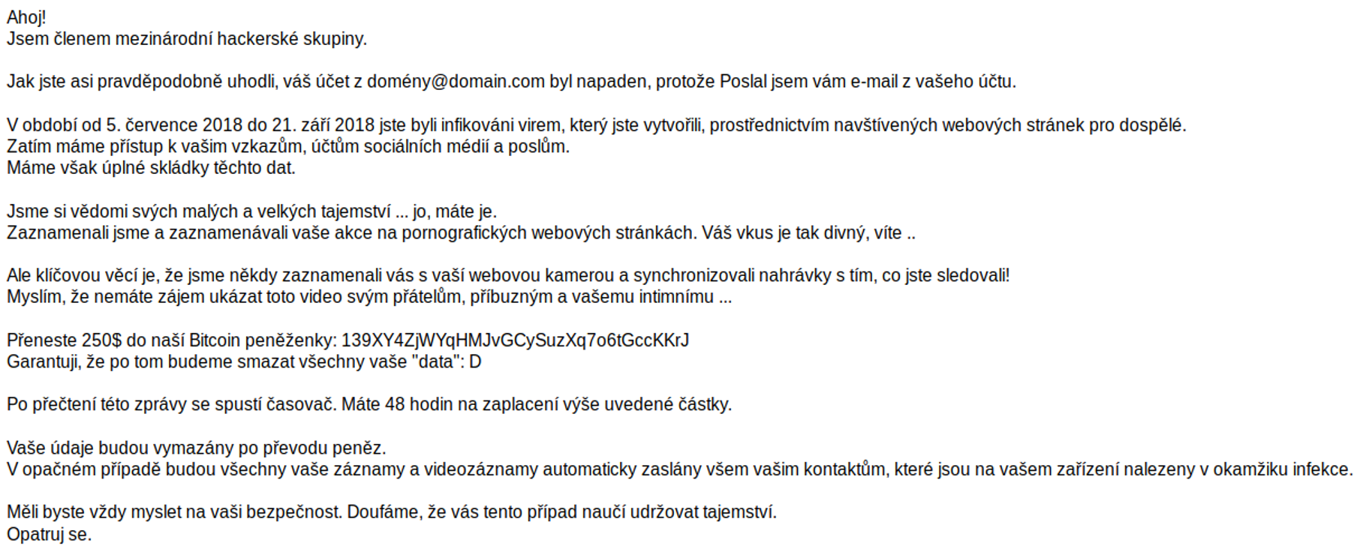
Sextortion – příklad
Notes:
Sextorion
Rozesílá se masivně. Tento konkrétní email se netýká vás, obdrželi jej pravděpodobně tisíce uživatelů
Proč platba v kryptoměně? Zkusit se zeptat studentů ☺
Existuji i případy, kdy skutečně útočník pomocí Spyware snímá obrazovku zařízení nebo nahrává přes webkameru. Vydírání oběti pak může skončit velmi tragicky.
Dávejte si pozor, kdy a proč se vám rozsvítí ledka na webkameře, pokud to není vaším záměrem – hned problém řešte. Ideálně používejte záslepku, může ušetřit hodně trápení.

Slide 38
Malware

Slide 39

Malware
Škodlivý kód, který se šíří prostřednictvím bezpečnostních zranitelností v systémech, na kterých nebyly nainstalovány potřebné záplaty či aktualizace.
Časté iniciální doručení za pomoci spear-phishingu, USB flash či Drive-by-download
Základní typy malware:
  Trojské koně
  Ransomware
  Spyware
  Viry a červy
  Backdoor
  Downloadery
Notes:
Malware zahrnuje všechny druhy škodlivého softwaru včetně nejznámějších forem, jako jsou trojské koně, ransomware, viry, a červi.
Malware se šíří prostřednictvím bezpečnostních zranitelností v systémech, na kterých nebyly nainstalovány potřebné záplaty či aktualizace. Následně může obcházet bezpečnostní opatření, ukrývat se v paměti nebo napodobovat legitimní aplikace s cílem vyhnout se odhalení. Malware se snaží na infikovaném zařízení chovat co nejvíce nenapadne, aby ideálně nebyl odhalen vůbec nebo alespoň co nejpozději.
V současnosti zůstává jedním z nejefektivnějších prostředků vniknutí škodlivého kódu do systému ten nejslabší článek v řetězci – a to člověk. Dobře vypracované e-maily se škodlivými přílohami se ukázaly být efektivním a zároveň levným způsobem, jak napadnout systém. K dosažení tohoto cíle je přitom zapotřebí pouze jedno špatné kliknutí. Prostřednictvím kterého si do svého zařízení stáhneme infikovanou přílohu.

Slide 40
Malware
Hrozba (Emotet-Ostap)-Trickbot-Ryuk
Spear-phishing – iniciální vektor (neuhrazená pohledávka či faktura)
Emotet či Ostap – Downloader.JS (pomocí VBA maker v souborech)
Trickbot – malware (komunikace s C&C serverem)
Ryuk – ransomware (šifrování dat na disku)
https://blog.iinfosec.com/ransomware-attack-analysis
Notes:
Malware zahrnuje všechny druhy škodlivého softwaru včetně nejznámějších forem, jako jsou trojské koně, ransomware, viry, a červi.
Malware se šíří prostřednictvím bezpečnostních zranitelností v systémech, na kterých nebyly nainstalovány potřebné záplaty či aktualizace. Následně může obcházet bezpečnostní opatření, ukrývat se v paměti nebo napodobovat legitimní aplikace s cílem vyhnout se odhalení. Malware se snaží na infikovaném zařízení chovat co nejvíce nenapadne, aby ideálně nebyl odhalen vůbec nebo alespoň co nejpozději.
V současnosti zůstává jedním z nejefektivnějších prostředků vniknutí škodlivého kódu do systému ten nejslabší článek v řetězci – a to člověk. Dobře vypracované e-maily se škodlivými přílohami se ukázaly být efektivním a zároveň levným způsobem, jak napadnout systém. K dosažení tohoto cíle je přitom zapotřebí pouze jedno špatné kliknutí. Prostřednictvím kterého si do svého zařízení stáhneme infikovanou přílohu.

Slide 41
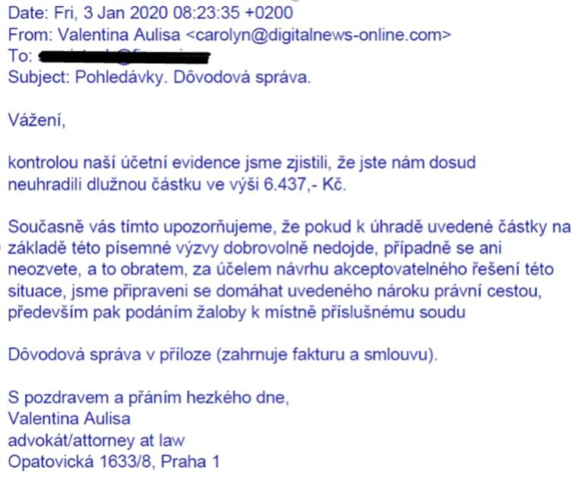
Malware – příklad
Notes:
Ransomware.
Jak se stane, že vám někdo zašifruje data na celém zařízení

Slide 42
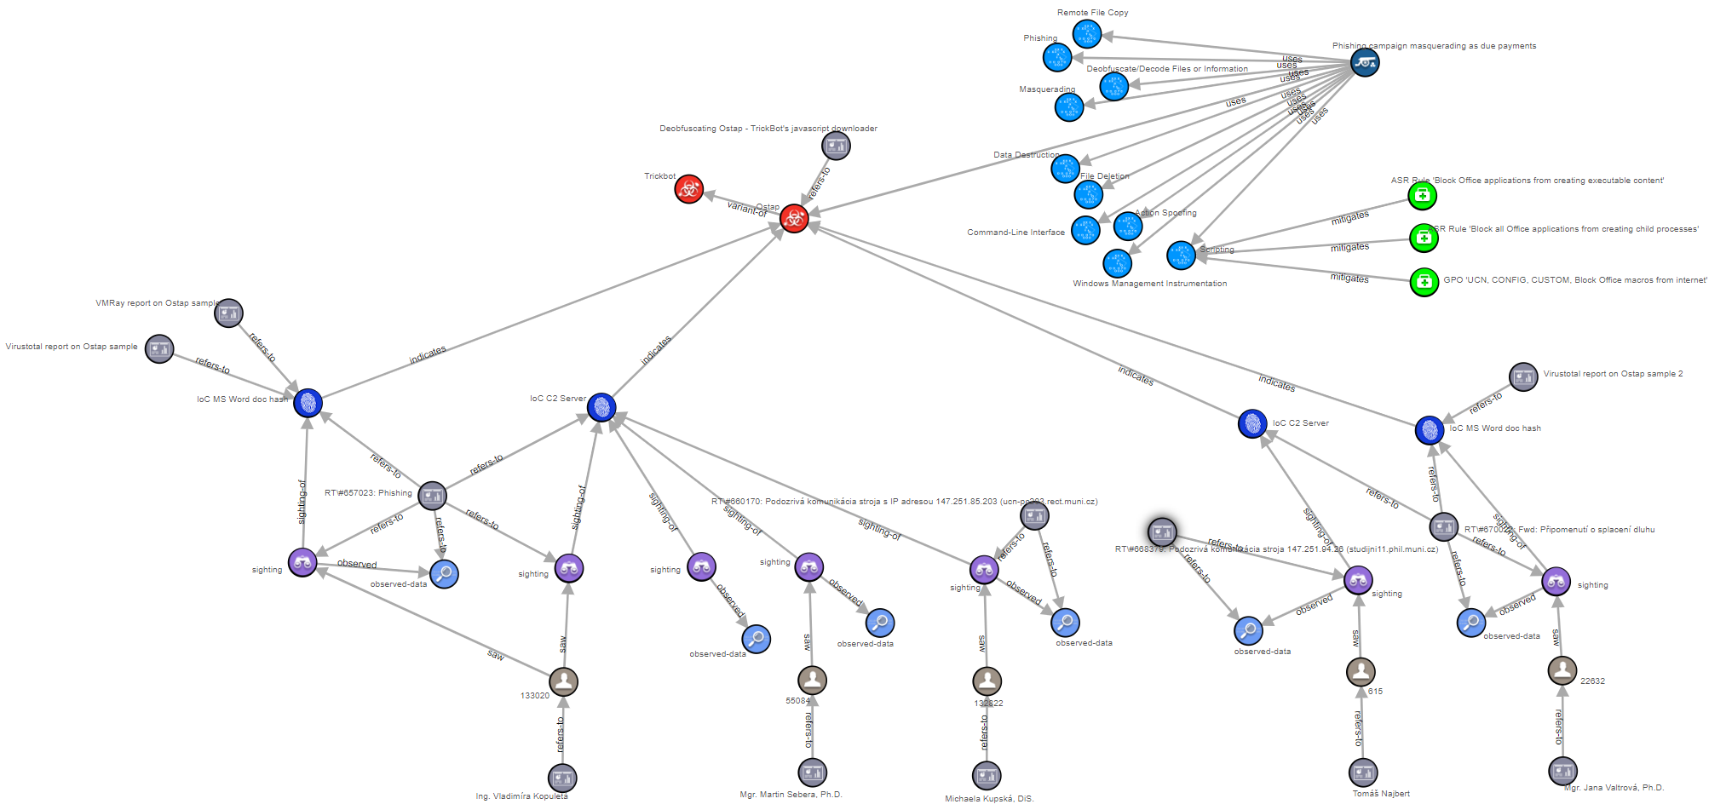
Malware – formální popis útoku

Slide 43
Ransomware

Slide 44
Ransomware
Škodlivý SW určený k zašifrování dat oběti s cílem požadovat výkupné
Dnes často v rámci útoků na nemocnice nebo vysoké školy
Ve většině případů se jedná čistě o formu businessu
  Útočníci chtějí vydělat peníze a poskytují k tomu i patřičné zázemí
Lze použít i jako útok v rámci nekalé soutěže mezi konkurenčními firmami
Jen zřídka se jedná o osobní typ útoku
Zálohování pro obnovu dat nemusí vždy stačit
Útočníci vyhrožují zneužitím či prodejem „tajemství“ z odcizených dat
Notes:
Často zasahuje například nemocniční zařízení nebo vysoké školy.
Ve většině případů se jedná čistě o formu businessu, útočníci chtějí vydělat peníze.
Může se použít i jako útok nekalé soutěže mezi konkurenčními firmami.
Zřídka se jedná o osobní typ útoku.

Slide 45
Odepření služby (DDoS)

Slide 46
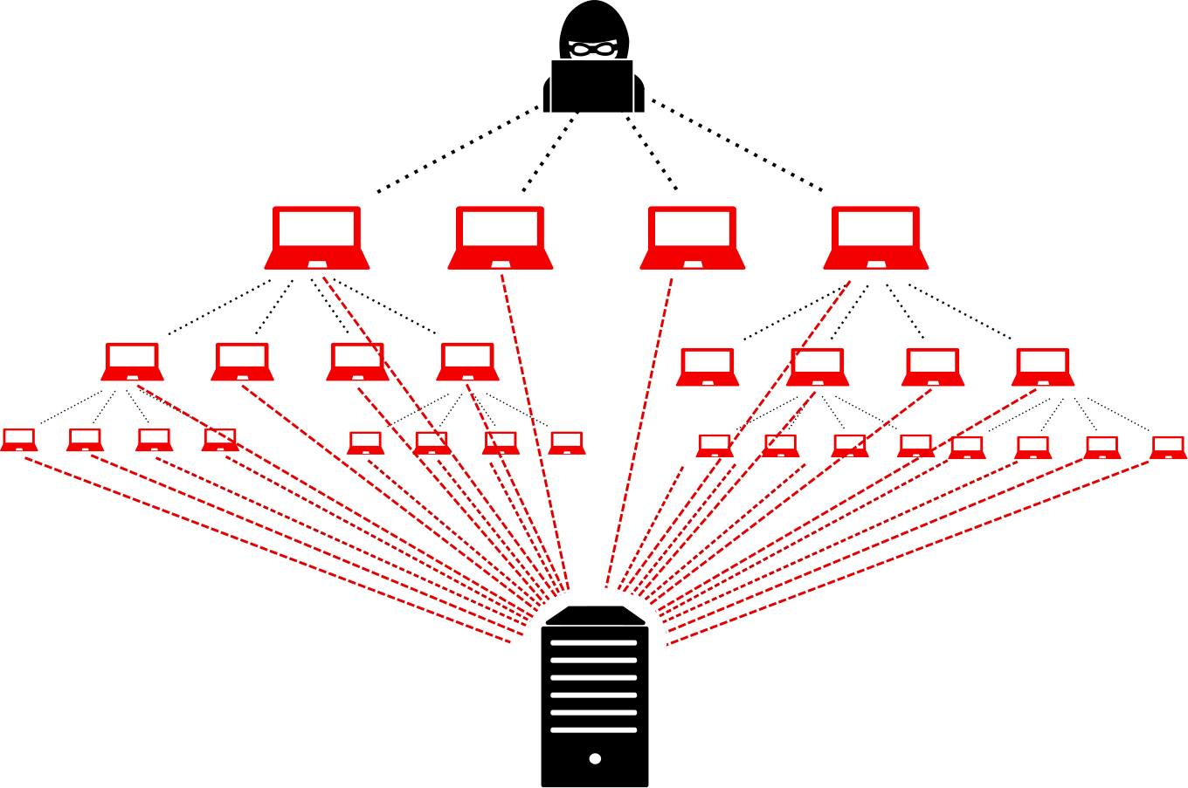
Odepření služby (DDoS)
Zahlcení cílového bodu (služby či stroje) falešnými žádostmi, čímž dojde k znemožnění vykonávání legitimní činnosti
Přetažení zařízení, služby či sítě vede k omezení provozu
Legitimní uživatelé se tak nemohou dostat například na webovou stránku
Typickou metodou reflexe (odražení) či amplifikace (zesílení)
Denial of Service attack (DoS)
Distributed Denial of Service attack (DDoS)

Slide 47
Man-in-the-Middle

Slide 48
Man-in-the-Middle
Odposlouchávání komunikace typicky v rámci počítačové sítě
  Mezi uživatelem a aplikací, mezi dvěma uživateli, mezi dvěma službami
Oblíbený způsob realizace za pomoci bezplatné veřejné WiFi sítě bez hesla
  Správce (hacker) vidí všechen síťový provoz přihlášených uživatelů
Útočníci rovněž využívají webových stránek šifrovaných protokolů (HTTPs)
Sofistikované útoky pak počítají s „odstraněním“ šifrování (např. SSL Stripping)
  Ještě před navázáním šifrovaného spojení
Teoretická možnost „rozbíjet“ již ustanovené spojení, nicméně velmi výpočetně náročné
Nicméně s TLS certifikátem jde samozřejmě všechno lépe (platí pro obě strany)
Notes:
Zmínit hlavně praktické příklady ze života, a to veřejné wifi síte bez hesla a HTTP stránky.

Slide 49
Drive-by-download

Slide 50
Drive-by-download
Neúmyslné stažení počítačového softwaru z internetu
  Stahování, které uživatal autorizoval, aniž by si byl vědom důsledků
  Jakékoli stažení, ke kterému dojde bez vědomí uživatele
Odkazy na různá úložiště (Google Drive, Úschovna, RapidShare)
Stažený soubor se tváří jako legitimní SW (často s překvapením)
Cracknuté či neoficiální verze aplikací
Většinou dokáže odchytit antivirové řešení (pokud jej nevypnete)

Slide 51
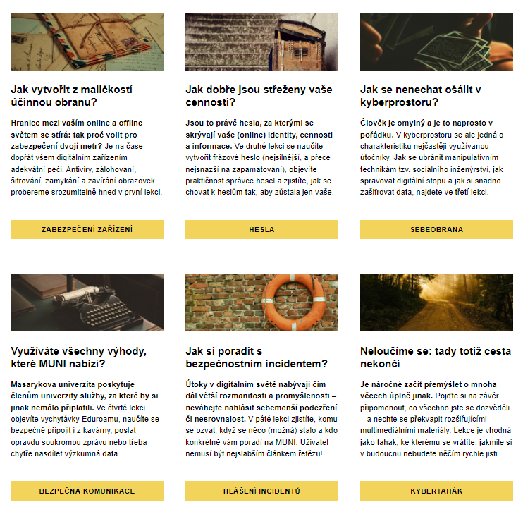
Kyberkompas
Kurz základů informační bezpečnosti pro uživatele
Zdroj: https://security.muni.cz/cybercompass

Slide 52
Ochrana na úrovni uživatele
Mějte nainstalován antivirový program a udržujte jej aktualizovaný
Udržujte operační systém i aplikace aktuální
Vždy ověřujte adresu odesílatele zprávy a adresní řádek na webu (tzv. URL)
Neotvírejte e-maily a přílohy z podezřelých zdrojů
Vytvářejte silná hesla a změňte si všechny defaultní nebo opakovaně použitá hesla
Zrušte služby a účty, které se nepoužívají nebo už nejsou potřebné
Průběžně sledujte aktuální hrozby
Zálohujte a občas testujte zálohy
Hlašte bezpečnostní incidenty
Buďte kritičtí k tomu s čím se potkáte a pokud nevíte, ptejte se!

Slide 53
Ochrana na úrovni organizace
CSIRT = Computer Security Incident Response Team
Tým odborníků nejen na počítačovou bezpečnost
Činnosti:
  Reakce na kyberbezpečnostní události
  Koordinace řešení kyberbezpečnostních incidentů
  Minimalizace dopadů a škod
  Reportování nadřazeným CSIRT týmům
Notes:
K nejen se vrátit až po představení zkratky, Týmu odborníků a činností
Nejen – Datový analytici, Specialisté na vzdělávání či Penetrační testeři
Reakce na události a jejich koordinace pokud se z nich stanou incidenty
Nadřazené CSIRT týmy – CESNET-CERTS. Národní CSIRT.cz, v určitých případech vládní GovCERT

Slide 54
CSIRT-MU
Naše mise
Masarykova univerzita je moderní vzdělávací instituce, pro niž je bezpečné kyberprostředí nezbytné. Naším cílem je zajistit, aby takové skutečně bylo. Toho dosahujeme výzkumem aktuálních hrozeb a možností jejich potlačení, stejně tak vzděláváním uživatelů a IT expertů.
Akademický CSIRT
Zajištění provozní bezpečnosti organizace
  Studenti a zaměstnanci univerzity
  IP adresy z rozsahů 147.251.0.0/16 a 2001:718:801::/48
  Doména muni.cz
  Významné informační systémy dle ZoKB
Inovace prostřednictvím VaV projektů
  Základní i aplikovaný výzkum (MŠMT, MV ČR, MO)
  Projekty s průmyslovými partnery (TA ČR)
  CRP projekty (MŠMT, MU)
  Ostatní (FR CESNET)
Notes:
- Naší misí je zajištění bezpečného kyberprostření na univerzitě.
Model akademického CSIRTu
Zmínit pouze oblasti, nečíst odrážky

Slide 55
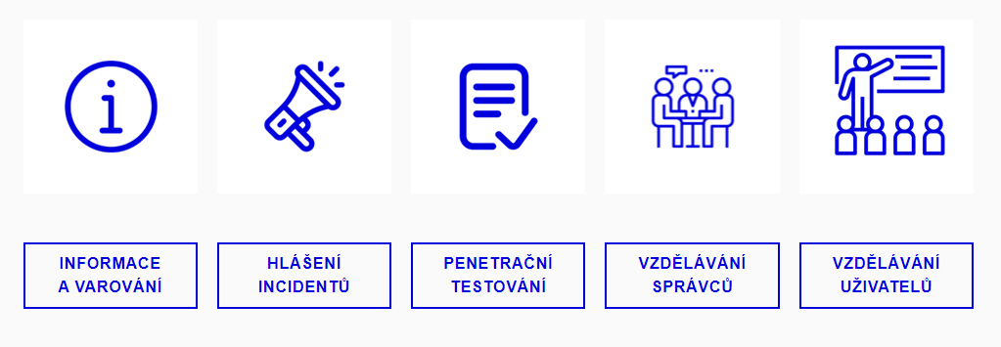
Poskytované kategorie služeb pro univerzitu
Notes:
Portfolio či kategovie služeb, kromě reakce na hlášení incidentů se jedná i o penetrační testování a vzdělávání

Slide 56
Přehled činností
Provoz certifikovaného bezpečnostního týmu CSIRT-MU (TF-CSIRT)
  Plnění povinností daných Zákonem o kybernetické bezpečnosti (ZoKB)
  Poskytování součinnosti bezpečnostním složkám ČR (PČR, NCOZ, NÚKIB)
  Spolupráce s národními a mezinárodními bezpečnostními týmy (CESNET-CERTS, CSIRT.CZ)
  Spolupráce s CIT na jednotlivých fakultách
Penetrační testování univerzitních systémů
  V poslední době např. MUNI Pomáhá, JobCheckIN
Osvěta a vzdělávání univerzitních uživatelů a skupin
  Kyberkompas, kurzy U3V a CŽV, školení správců
Notes:
Přehled primárních činností, ze kterých se sestávají jednotlivé poskytované služby. JobCheckIN na žádost paní pověřenkyně.

Slide 57
Přehled dalších činností
Provoz zabezpečeného IS v režimu „Vyhrazené“
  Zákon č. 412/2005 Sb. „o ochraně utajovaných informací“
  Umožňuje univerzitě ucházet se o projekty v režimu „Vyhrazené“
Údržba a rozvoj bezpečnostních nástrojů
  Každoroční investice ve výši několika mil. Kč
Výzkum a vývoj v oblasti kyberbezpečnosti
  Inovace řešeny v rámci projektů aplikovaného výzkumu (výstupy nasazovány do provozu)
    Aktuálně jsme řešitelé tří H2020 projektů, tří projektů bezpečnostního výzkumu MV ČR, dvou projektů MŠMT a jednoho projektu TA ČR
  Publikace za posledních 5 let: 2016: 11, 2017: 19, 2018: 23, 2019: 29, 2020: 35
Notes:
Nemalá publikační činnost s rostoucím trendem.

Slide 58

Co dělat v případe incidentu?
Nepředpokládáme, že budete odborníky na kyberbezpečnost – to je náš úkol
Pokud si nejste zcela jistí, vždy raději incident nahlašte – budeme Vám vděční
Pište na e-mailovou adresu csirt@muni.cz nebo využijte formulář na webu csirt.muni.cz
Identifikujte se
Popište problém
Přiložte důkazy
Notes:
1. Identifikujte se Aneb: jméno, příjmení, UČO. Nezáleží na tom, zda nás kontaktujete přes soukromou či univerzitní adres nebo využijete formulář zde na stránce. Jen nezapomeňte uvést tuto trojici.
2. Popište problém
Zkuste vlastními slovy, ale podrobně popsat, co se stalo nebo právě děje. Každá drobnost výrazně dopomůže k vyřešení potíží, protože situaci lépe pochopíme.
3. Přiložte důkazy
Leckdy není snadné problém popsat. Doporučujeme proto, abyste k vašim e-mailům přiložili například screenshoty obrazovky či texty podvodných e-mailů.

Slide 59
Ochrana na úrovni CESNETu
CESNET – sdružení vysokých škol a AV ČR
Spravuje e-infrastrukturu pro přenos, zpracování a ukládání dat, spolupráci mezi uživateli a týmy
Připojuje VVŠ a AV ČR k ostatní výzkumným sítím a „normálnímu“ internetu
Provoz kyberbezpečnostního týmu CESNET-CERTS
Ochrana na úrovni perimetru
  Monitoring sítě, SIEM, detekce útoků, sdílení událostí, scrubbing centrum (ochrana před DDoS)
Poskytování služby z pohledu NREN pro VVŠ
  Eduroam, správa identit, certifikáty, Metacentrum, penetrační testování, dohledové centrum
Notes:
CESNET – vlastní csirt tým.
Eduroam – zmínit jako příklad, studenti by si pak lépe mohli představit o čem je řeč

Slide 60
Ochrana na úrovni státu
Národní úřad pro kybernetickou a informační bezpečnost (NÚKIB)
  Ústřední správní orgán pro kybernetickou bezpečnost včetně ochrany utajovaných informací v oblasti informačních a komunikačních systémů a kryptografické ochrany.
  Řídí se ZoKB (z. č. 181/2014) a VoKB (v. č. 82/2018)
  Provozuje kyberbezpečnostního týmu GovCERT
  Vyhodnocuje a ošetřuje aktuální rizika, vydání varování a definuje opatření
  Koordinuje řešení KB incidentů hlášených z KII, ISZS a VIS
  Provádí osvětovou a vzdělávací činnost

Slide 61
Chcete se dozvědět více?
Stránky CSIRT-MU – https://csirt.muni.cz
Bezpečnostní portál MUNI – https://security.muni.cz
Kurz Kyberkompas
Kurz GDPR
Techniky sociálního inženýrství
Projekt CRP-KYBER21
Notes:
Část informací po sobě zanecháváte takřka nevědomky: historii prohlížení, cookies – avšak jejich množství můžete zredukovat třeba nastavením (cookies) nebo využitím anonymního prohlížeče.
Vědomé sdílení informací (typicky na sociálních sítích) si pečlivě hlídejte: nastavte si soukromý profil, komunikujte (sdílejte) s lidmi, které znáte, zvažte, co opravdu potřebujete sdílet s celým kybersvětem.

Slide 62
Témata esejí
Kyberhygiena jako návyk člověka v 21.století
Kyberbezpečnost a její vliv na jiné obory
Kyberútoky - moderní hrozba dnešní společnosti
Phishingové útoky - moderní hrozba dnešní společnosti

Slide 63

Děkujeme za pozornost

